Slide 1

어몽어스 크루원 초심자 가이드
발표자: AI_15_신동휘

Slide 2

목차
A table of contents
1
주제 선정
2
데이터 선택 및 가설 설정
3
가설 검증
4
결론

Slide 3
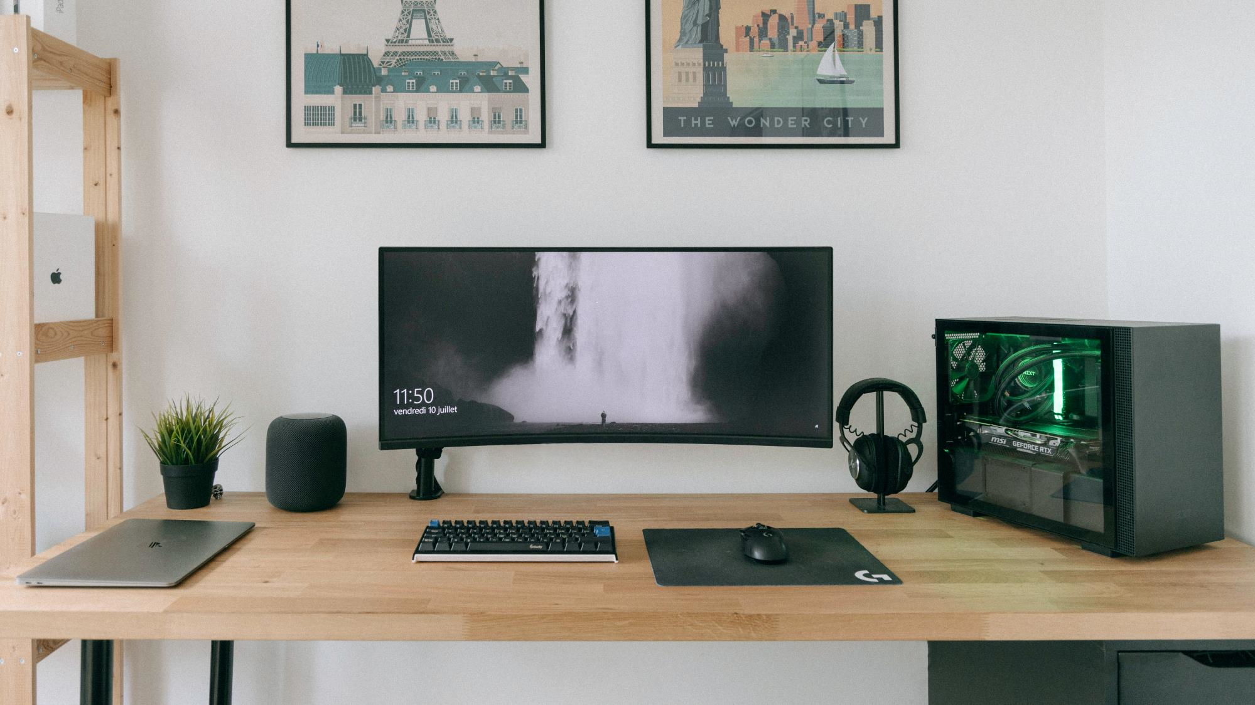
1
주제 선정

Slide 4

1
주제 선정
어몽어스 간단 소개
4~10명의 플레이어로 진행되는 게임으로, 이 중 1~3명이 각 게임마다 임포스터로 선정되고 나머지는 크루원으로 배정
승리 조건을 충족시키는 팀이 승리
임포스터는 크루원의 미션을 방해하는 미션을 주는 사보타지를 이용 가능
게임
설명
크루원
승리조건
주어진 미션을 모두 완료
모든 임포스터를 투표로 퇴출
시간제한 사보타지를 크루원들이 해결하지 못했을 경우
크루원의 인원수가 임포스터의 인원수 이하가 되는 경우
임포스터
승리조건

Slide 5
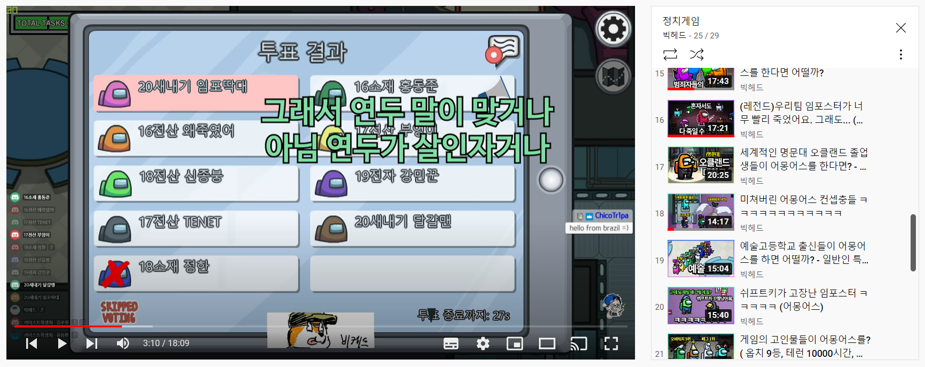
1
주제 선정
주제 선정 계기
STEP 1
STEP 2
STEP 3
STEP 4
어몽어스는 2020년 다양한 스트리머들이 플레이 하면서 대 유행
그 후 2년이 지났기 때문에 초심자에게 진입 장벽이 높아졌다고 생각
최근 유튜브로 ‘빅헤드’ 유튜버의 영상을 많이 보는데 그 중에서 어몽어스 플레이 영상을 재밌게 보는 중
이를 해결하기 위해 초심자 가이드를 만드는데, 머신러닝을 접목시키기 로 계획
선정 확률이 적은 임포스터 대신 선정 확률이 높은 크루원을 주제로 선정
>>
>>
>>

Slide 6

2
데이터 선택 및 가설 설정

Slide 7
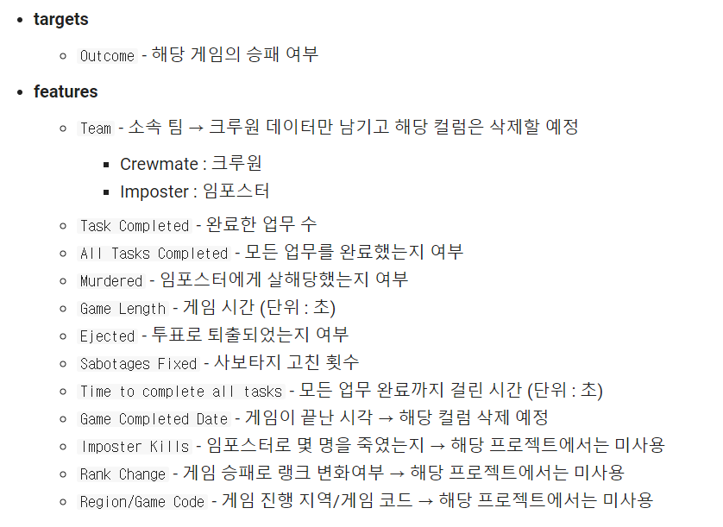
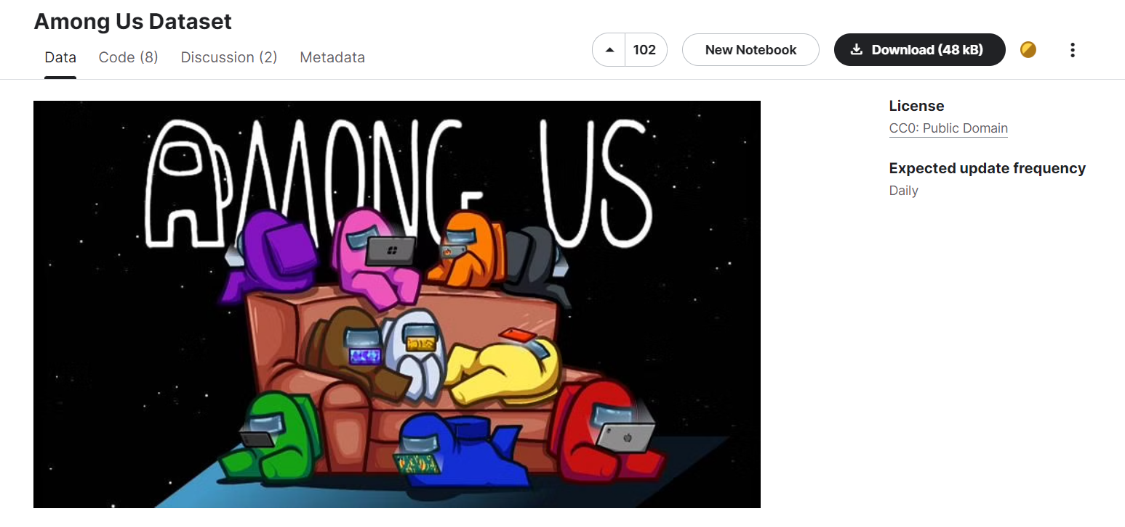
2
데이터 선택 및 가설 설정
데이터 선택 및 데이터 설명
사용 데이터
데이터 설명
https://www.kaggle.com/datasets/ruchi798/among-us-dataset

Slide 8
2
데이터 선택 및 가설 설정
문제 정의 및 가설 설정
문제
정의
어몽어스를 처음 플레이하려는 초심자가 크루원이 되었을 때,
플레이에 도움을 주기 위한 가이드라인 제작
게임 시간이 길수록 크루원에게 유리할 것이다.
주어진 미션을 모두 끝냈을 경우가 모두 끝내지 못했을 경우보다 승리 수가 더 많을 것이다.
게임 승패에 큰 영향을 끼치는 요인은 ‘임포스터에게 살해당했는지 여부’일 것이다.
가설
설정

Slide 9

3
가설 검증

Slide 10
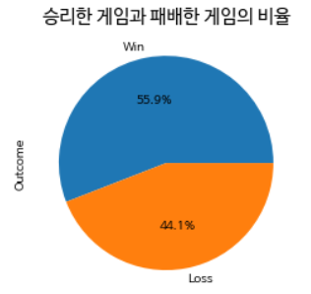
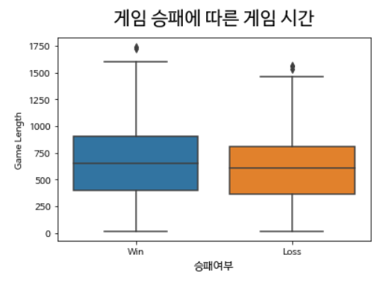
3
가설 검증
EDA 진행
타겟 데이터 비율
게임 승패에 따른 시간 비교
승리한 게임과 패배한 게임의 비율이 비슷
승리한 게임의 시간이 패배한 게임에 비해 긴 것을 확인
가설1
게임 시간이 길수록 크루원에게 유리할 것이다. → 진실
: 승리한 게임이 패배한 게임에 비해 비교적 길다.

Slide 11
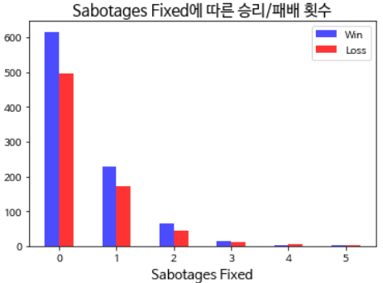
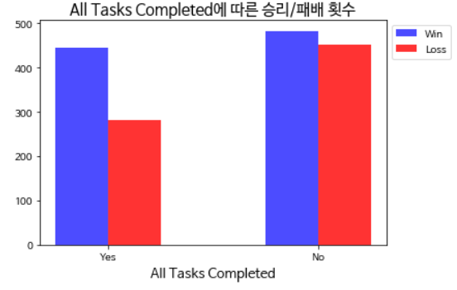
3
가설 검증
EDA 진행
사보타지 고친 횟수별 승리/패배 수
주어진 업무 완료 여부별 승리/패배 수
사보타지를 고친 횟수가 적을수록 승리 횟수가 높음
주어진 미션을 완료하지 못했을 때, 승리와 패배의 숫자 모두 비교적 높음
가설2
주어진 미션을 모두 끝냈을 경우가 모두 끝내지 못했을 경우보다 승리 수가 더 많을 것이다. → 거짓
: 주어진 미션을 모두 끝내지 않은 경우가 승리의 횟수가 좀 더 많다.

Slide 12
3
가설 검증
머신러닝 진행
기준모델 선정
머신러닝 모델 선택
하이퍼파라미터
탐색
학습 진행
결측치가 존재하는 특성에서 결측치는 의미가 있다고 판단
결측치를 채우지 않고,
XGBoost 모델을 사용하기로 결정
아래의 하이퍼파라미터에 대해서 튜닝
max_depth
min_child_weight
sub_sample
최빈값을 기준으로 기준 모델 선정
기준 모델의 정확도
: 0.56
>>
>>
>>
앞에서 진행한 모델에 학습을 진행

Slide 13
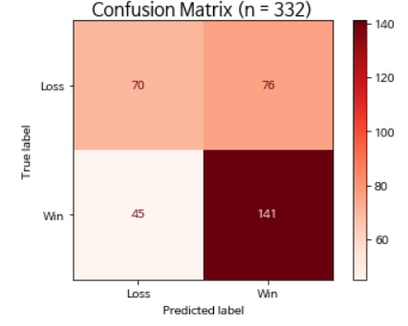
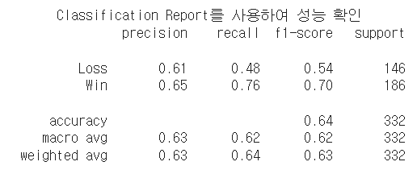
3
가설 검증
모델 평가
평가지표를 통해 성능 확인
정확하게 예측한 데이터를 직관적으로 확인
모델의 평가 점수가 0.62 ~ 0.63 사이로 형성
전체 데이터 332개 중에서 211개를 맞춘 것을 보아
정확도는 약 63%

Slide 14
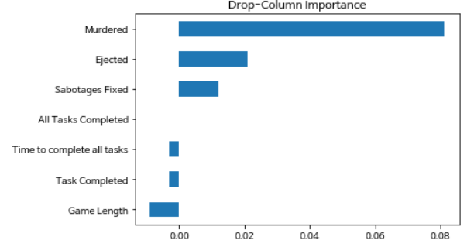
3
가설 검증
모델 해석 - Feature Importance
결과 요약
해당 예측 모델에서 중요한 특성 순위
1. Murdered - 임포스터에게 살해당했는지 여부
2. Ejected - 투표로 퇴출되었는지 여부
3. Sabotages Fixed - 사보타지 고친 횟수
4. All Tasks Completed - 모든 업무를 완료했는지 여부
5. Time to complete all tasks - 모든 업무 완료까지 걸린 시간
6. Task Completed - 완료한 업무 수
7. Game Length - 게임 시간
가설3
게임 승패에 큰 영향을 끼치는 요인은 ‘임포스터에게 살해당했는지 여부’일 것이다.→ 진실
: ‘Murdered’ 특성이 모델의 성능에 큰 영향을 미친다.

Slide 15
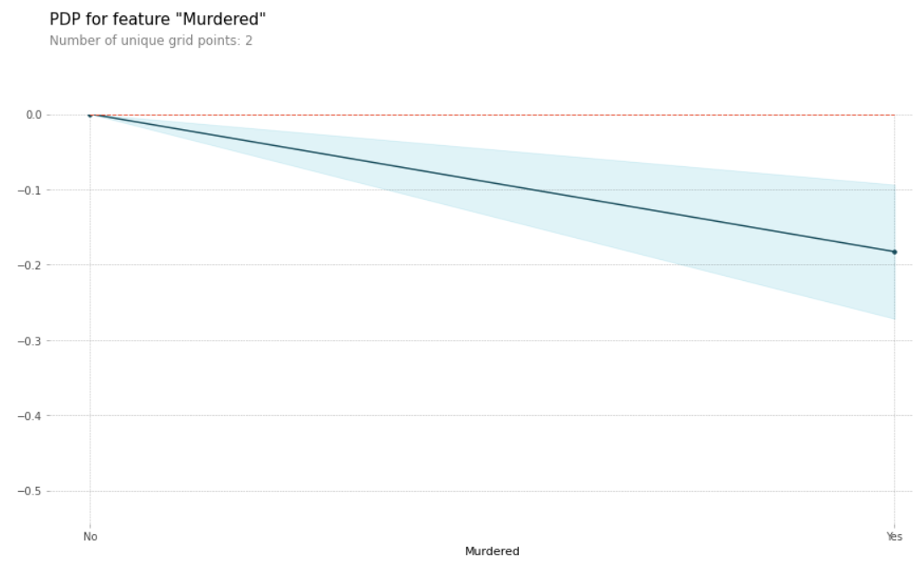
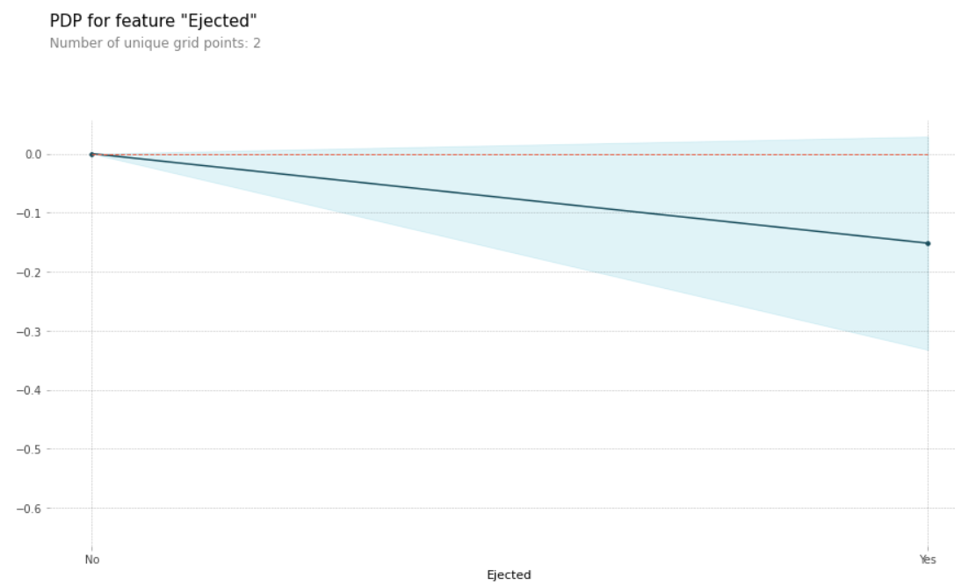
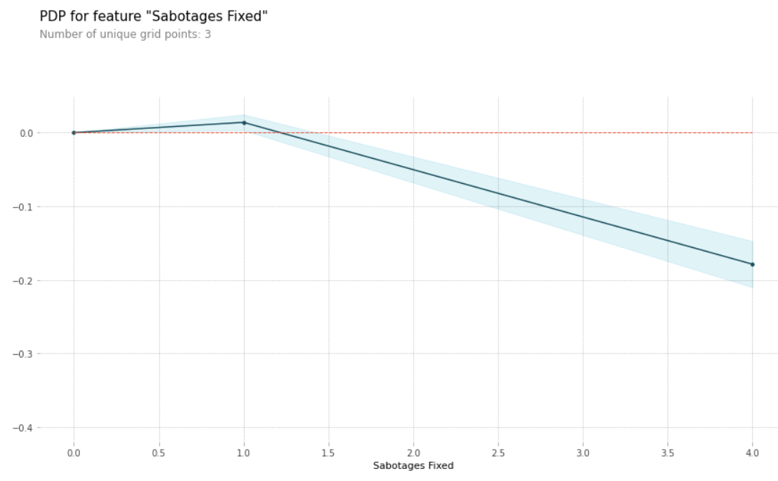
3
가설 검증
모델 해석 - PDP
1. Murderd
2. Ejected
3. Sabotages Fixed
임포스터에게 살해당하면 승리할 확률이
약 18% 감소한다.
투표로 퇴출되면 승리할 확률이
약 15% 감소한다.
사보타지 고친 횟수가 1까지는
승률이 상승하지만,
그 이상이 되면 승리할 확률이 하락한다.
주의 사항 : 데이터가 0,1,4의
경우만 있기 때문에 신뢰도가 낮다.

Slide 16

4
결론

Slide 17
4
결론
크루원
승리 조건
주어진 미션을 모두 완료
모든 임포스터를 투표로 퇴출
게임 시간이 길수록 크루원에게 유리하다.
미션을 완료하지 않았을 경우의 승리 횟수가 미션을 완료할 경우보다 많다.
예측 모델에서 중요한 특성 : Murdered, Ejected, Sabotages Fixed
분석 결과
결론
미션 완료에 중점을 두는 것보다 임포스터에 주의하면서 임포스터를 추리하는 플레이를 추천

Slide 18

감사합니다

